Slide 1

Εισαγωγή της αναγκαιότητας εργαλείων DevOps
Συνάντηση “Προώθηση της καινοτομίας σε επιχειρήσεις και φορείς: Χρήση εργαλείων ΕΛ/ΛΑΚ IT Automation” 16/1/2014, Αθήνα, ΕΚΤ, ΕΛΛΑΚ, HELUG
Π. Σταθόπουλος, PhD
email: pstath@ekt.gr; twitter: @panstath
Υπεύθυνος Μονάδας Συστημάτων και Δικτύων
Τμήμα Ηλεκτρονικών Υποδομών και Πληροφοριακών Συστημάτων
Εθνικό Κέντρο Τεκμηρίωσης/Ε.Ι.Ε.

Slide 2
Διάρθρωση παρουσίασης
Το ΕΚΤ: ρόλος, πληροφοριακά συστήματα και έκταση
Requirements για ανάπτυξη και λειτουργία Πληροφοριακών Συστημάτων
DevOps και Continuus Delivery
  Γιατί;
  Πώς;
Solution Components
Συμπεράσματα

Slide 3
Το Εθνικό Κέντρο Τεκμηρίωσης
Συγκέντρωση, οργάνωσή και διάθεση ψηφιακού περιεχόμένου: έρευνας, επιστήμης και πολιτισμού
Αναπτύσει η-υποδομή και υπηρεσίες για την Ανοικτή Πρόσβαση:
  Αποθετήρια, Περιοδικά, Ψηφιακές Βιβλιοθήκες, Διαδραστικός Πολιτισμός, Δείκτες Ερευνας
  SaaS για διαφύλαξη/ανάδειξη/επαναχρηση Ψηφιακού Περιεχομένου
Υπηρεσίες υποστήριξης Καινοτομίας
Μετρικές για Επιστήμη, Έρευνα και Τεχνολογία και Πληροφοριακά Συστήματα

Slide 4
Ανοικτά Λογισμικό, Δεδομένα, Διεπαφές
Ανοικτό Λογισμικό:
Χρήστης και παραγωγός:
  Cerif-jpa-persistence https://code.google.com/p/cerif-jpa-persistence/
  Biblio-transformation-engine https://code.google.com/p/biblio-transformation-engine/
  Yapi-viewer https://code.google.com/p/yapi-viewer/
  ekt's - Virtual Infrastructure GReen meteR https://code.google.com/p/e-vigr/
  Jp2k-distiller https://code.google.com/p/jp2k-distiller/
Ανοικτά Δεδομένα και Διεπαφές:
  Προδιαγραφές για Ανοικτό Τεκμηριωμένο Περιεχομενο, (Πρόσκληση 31,31.2): http://hdl.handle.net/10442/8887

Slide 5
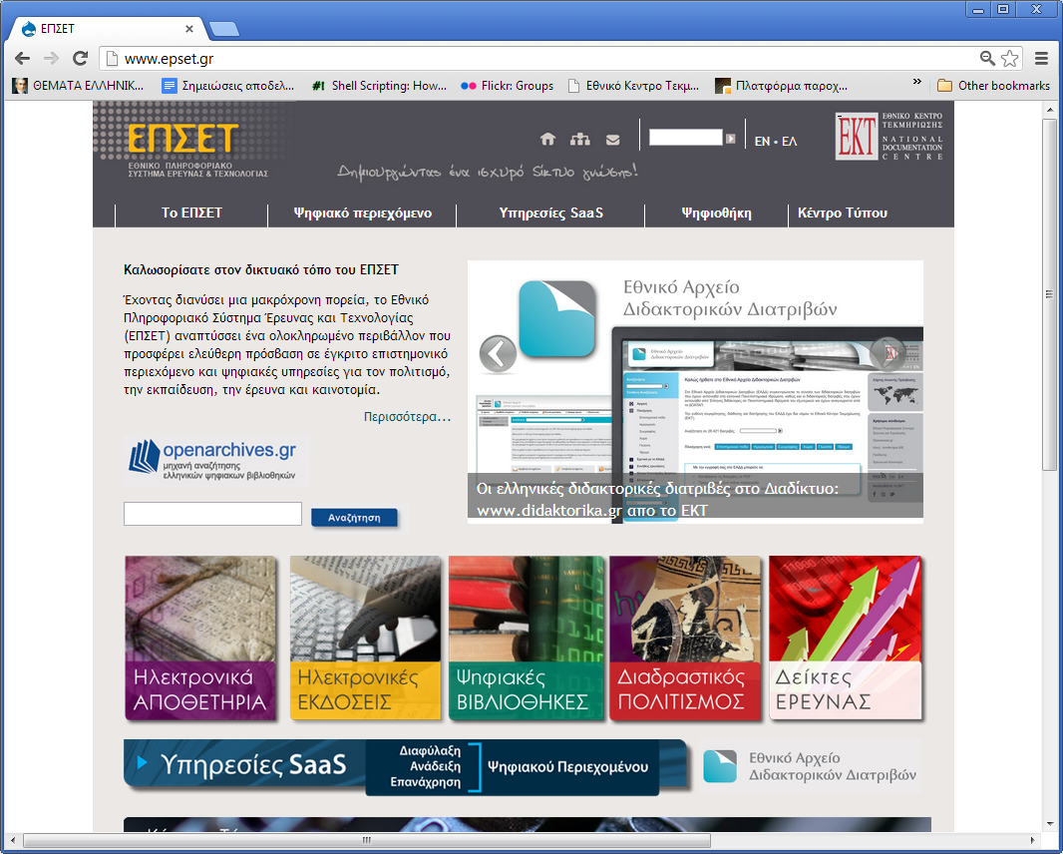
Εθνικό Πληροφοριακό Σύστημα Ε+Τ

Slide 6
Ανοικτά Πρότυπα – Ανοικτές Διεπαφές

Slide 7
Ανοικτά Πρότυπα – Ανοικτές Διεπαφές

Slide 8
Τι διδάσκει η κοινή εμπειρία

Slide 9
Requiremens πληροφοριακών συστημάτων – οι χρήστες
Υποθετικά (oχι και τόσο) quotes, χρήστες και Bussiness Owners:
Το θέλω *χθές*
Δεν ειναι δύσκολο μια – δυο μέρες δεν θα πάρει;
Γιατί είναι κάτω η “σελίδα”;
Totally unaware about Load + www hits spikes + performance optimisation
Γιατί καθυστερεί η σελίδα (if loadtime >3s then DELAY!)
Αφου πήραμε το τελευταίο μηχάνημα ή αφού πλέον ειναι στο “Cloud”!

Slide 10
Requirements Πληροφοριακών Συστημάτων, οι developers
(oχι και τόσο) Υποθετικά quotes, the Developer:
Δώσε μου λίγο μια root προσβαση
Εγκατέστησε μου την latest unstable version της βιβλιοθήκης 50releasesperyear
Δώστε μου λίγο ssh access για να κάνω κάτι αλλαγές στα permissions αυτου του directory
Θελω ενα virtual server με 8CPU, 16GB μνήμη και 1Tb δίσκο (1500 ευρώ κάνει το physical) (α και 5 εννιάρι διαθεσιμότητα)
Πότε; Χθές! Πόσa: Χ #Developers!

Slide 11
Requirements Πληροφοριακών Συστημάτων, οι sysadmins
Υποθετικά quotes, the SysAdmins:
  ΟΧΙ
  Οχι τώρα
  ΟΧΙ
  ΟΧΙ
  α και ΟΧΙ

Slide 12
Αποκλίνοντες στόχοι;
Οι απαιτήσεις του Bussiness τρέχουν.
  Μεταβάλλονται ενώ το time to market κρίσιμο.
Οι developers έχουν έμφαση στις “λειτουργικές” προδιαγραφές:
  Τι ζητάει το bussiness και πως υλοποιείται
  Οι “μη λειτουργικές” (Security, Logging, Monitoring, Reliability, Performance, Scaling) an afterthought!
  Τεινουν σε γρήγορες αλλαγές με το δυνατόν λιγότερο testing.
Sysadmin/IT Operations:
  All about non functional requirements. Αντίσταση σε γρήγορες αλλαγές, τάση προς το status quo!

Slide 13
Υπάρχει(;) λύση και είναι(;) απλή

Slide 14
The “simple solution” fallacy
“`easy' answers often suffer from the sin of over-simplification, and can lead to risky practices.
After all, anyone can make something appear superficially easy by papering over a mess, or applying raw effort, but this will not necessarily scale up cheaply over time “
“Ease is the absence of a barrier or cost to action.”
“Simplicity is a strategy for minimizing Total Cost of Ownership”.”
(From the CFEngine site)

Slide 15
Υπάρχει(;) λύση και είναι(;) απλή (2)
Why bother with: Requirements, processes, Issue Tracking, Code Control, Configuration Management, Orchestration?
  A cloud server with vi, compiler and root access is all we need! Make changes in the speed of light!
Στην πραγματικότητα το παραπάνω μπορεί να είναι και η ευρύτερα εφαρμοζόμενη κοινή πρακτική σήμερα
  Αλλά δεν μπορεί να μείνει έτσι!
  Οχι λόγω της τεχνολογίας αλλά λόγω της οικονομίας!

Slide 16

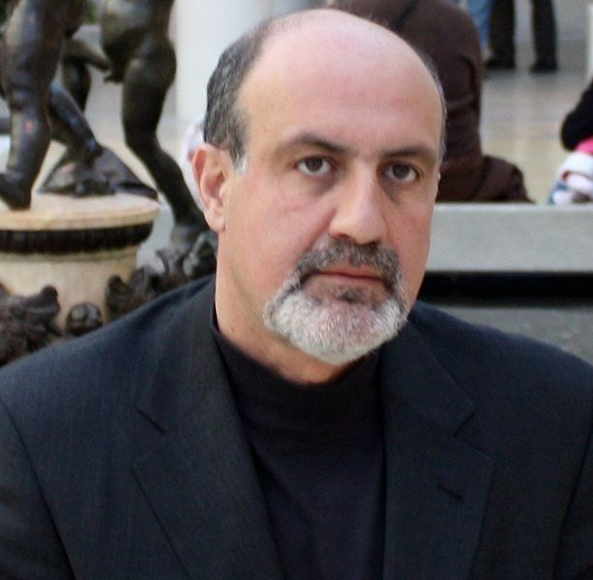
η αλλοιώς:
“Simplicity is not so simple to attain”,
N.S.Taleb, Author of “Black Swan” and Antifragile

Slide 17
Οι σημερινές απαιτήσεις
Locally run s/w era (- 2000s):
  S/w releases 1 or 2 / per year.
  Operations και Developers δεν χρειάζονταν να συνεργαστούν τόσο στενά (όσο το email δούλευε βέβαια..)
Επίσης στην εποχή των μικρών πληροφοριακών web sites
  developer=sysadmin=(graphic designer?)
Για μια παγκόσμια αγορά και για web provided services:
  τα s/w releases ανά μέρα(;), required time to market->0
αλλοιώς: “Agile Development”, “Continuus Delivery”, “DevOps”

Slide 18
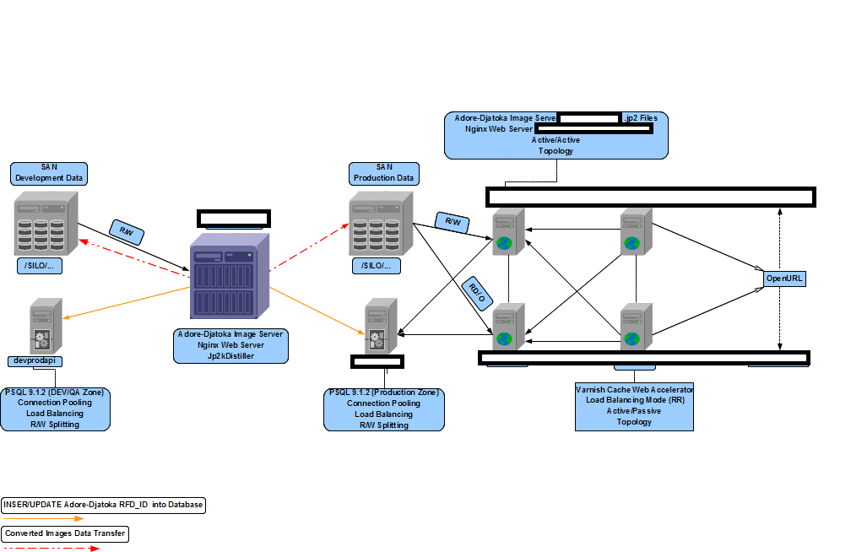
Πολυπλοκότητα – 2 παραδείγματα συστημάτων

Slide 19
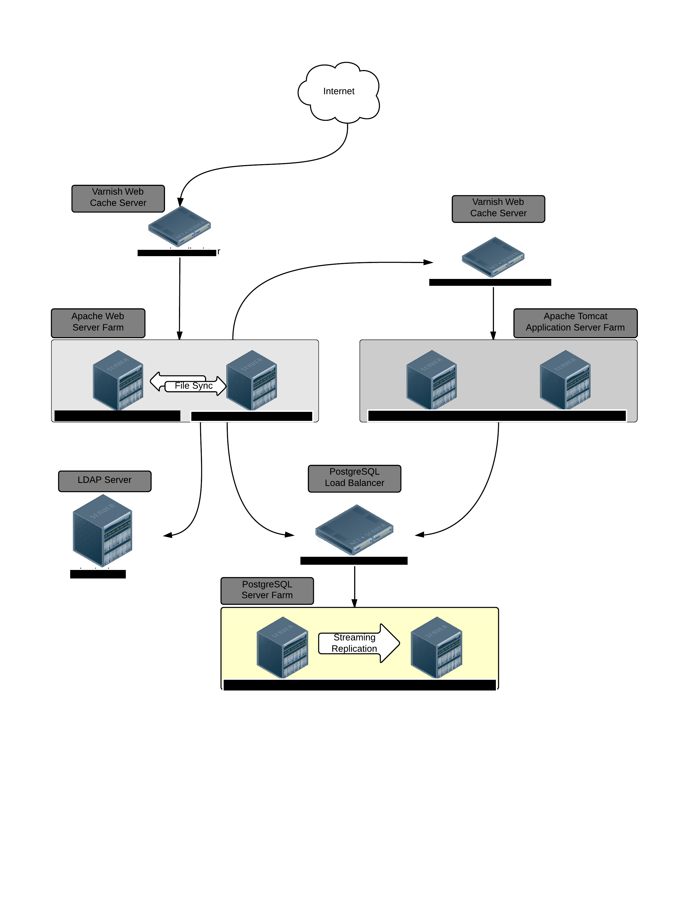
Πολυπλοκότητα – 2 παραδείγματα συστημάτων

Slide 20
DevOps για “Continuus Delivery”.
Συνεργασία ομάδων developers με operations για την επίτευξη “Continuus Delivery”. Προϋποθέτει:
  Στενή συνεργασία και γνώση ακόμα και των πιο high level aspects από όλους
  Κοινές συναντήσεις κ.α.
  Απλοποίηση διαδικασιών και διάθεση νέων δυνατοτήτων σε developers
  Continues integration και άμεσο feedback από operatιons σε dev
  Παρακολούθηση και monitoring, αλλά
  κυρίως:

Slide 21
τα απαιτούμενα μέσα
  Tooling και automation
    Οπου υπάρχουν επαλαμβανόμενες εργασίες ιδανικό πεδίο εφαρμογής automation
    Για τις κλίμακες που απαιτουμε σήμερα και τις ταχύτητες το automation είναι πλήρως απαραίτητο!
  + ενα ακόμα πλεονέκτημα: υψηλή ευελιξία με ελεγχόμενο τρόπο!
    Δεν ειναι αρνητικό να έχεις πολλαπλές συμπληρωματικές λύσεις. Αρνητικό είναι να μην εχεις διαλειτουργικότητα, να έχεις ξεχωριστό τρόπο ελέγχου, παρακολουθησης, deployement για κάθε μια
  Επίσης με automation αύξηση παραγωγικότητας
    Επομένως περισσότερη παραγωγή Ή
    Λιγότερη, πιο αποτελεσματική και πιο ευχάριστη εργασία!
    ή και τα 2 μαζί, (μονο με αύξηση παραγωγικότητας θα βγουμε από τέλμα, doing more with less)

Slide 22
Κλίμακα – η περίπτωση του ΕΚΤ
Issue tracking: 7055 issues/7 χρόνια (support.ekt.gr)
117 production web sites, http://stats.beta.ekt.gr/
  42M hits (jan 2013), 5,6M pages, 237K unique users
  Nagios: 220 hosts, 2327 checks
  10ths of major s/w applications
187 servers, 36 phy, 2 virtualisation platforms +1 IaaS provider
Τείνει προς την περιοχή των “complex systems”
  Χωρίς automation things could spiral out of control!

Slide 23
Τι έχουμε πετύχει;
“Time to market” : νέα συστήματα, αποθετήρια, sites <2 εβδομάδες
Scaling: εκαταντάδες sites, δεκάδες διαφορετικά s/w appliations, ελάχιστοι sysadminsU
Update throughput: Δεκάδες ενημερώσεις /εβδομάδα
  Και με dev/qa-test environments!
  Ωστόσο throughput != response time
Dashboards και metrics σε βάθος

Slide 24
Περιοχές εφαρμoγής automation
Τα ευκόλως εννοούμενα:
  issue tracking(mantis), versioning (cvs/git), monitoring(nagios),metrics logging (graphite/collectd)
DevOps:
  Build Automation, Configuration Management, Deployment Automation and Orchestration, Dashboards

Slide 25
Configuration Management
Centrall (try to) configure with flexible “recipes” and “promises” each one of your servers
  A real world solution & a groundbreaking work by cfengine author: Promises and Recipes instead of Commands, not how but what (declerative language, model based)
  Changes are less frequent, and are worked in “clusters” of servers and services
  Trying to keep a common configuration:
    Among dev-prod environment, among servers and independent from underlying Cloud, interCloud “configurability”
    “There is no thing as a free lunch” would you like to tie yourself to a single Cloud provider and its automation tool?

Slide 26
Deployment and orchestration
Συντονισμός περίπλοκών workflows ανάμεσα σε διαφορετικές οντότητες
Παρακολούθηση της προόδου του
One click actions μέσα από αυτοματοποίηση εργασιών
Εμπειρική παρατήρηση: έχει μεγαλύτερη σχέση με την χρονική αλληλεπίδραση και την ροή των εργασιών. Configuration management εχει σχέση με ένα ορισμένο στόχο διαμόρφωσης όχι με αλληλουχία εργασιών.

Slide 27
Η στοίβα συστημάτων - παράδειγμα
Application
Orchestration
Application Servers & Middleware
Configuration Management
OS
Virtual Machine
Virtual Machine
Virtualisation Platform/OS
x N

Slide 28
Συμπεράσμα
“Simplicity is not so simple to attain”,
N.S.Taleb, Author of “Black Swan” and Antifragile
Για να πετύχουμε υψηλή παραγωγικότητα, απλότητα διαχείρισης και να ανταποκριθούμε στις ανάγκες, ειναι απαραίτητη η εισαγωγή εργαλείων που θα μας το επιτρέψουν. Εχουν ένα αρχικό learning curve αλλά μετά από κάποιο μέγεθος και μέτα ειναι απαραίτητα!

